Slide 1
Деление клетки.
Митоз и Мейоз.
И его биологическое значение.

Slide 2
Деление клетки
Митоз
Мейоз

Slide 3
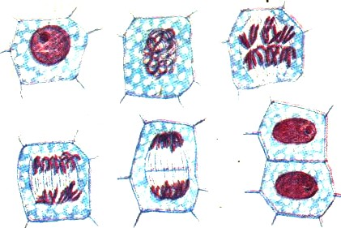
Деление клетки.
Деление клетки — сложный процесс, в результате которого из одной материнской клетки возникают две дочерние, в которых наборы хромосом такие же, как и в материнской клетке.

Slide 4
Митоз.
В результате митоза из одной материнской клетки образуются две дочерние. При этом число хромосом в обеих дочерних клетках такое же, как и в материнской клетке, т.е. дочерние и материнская клетки одинаковы.

Slide 5
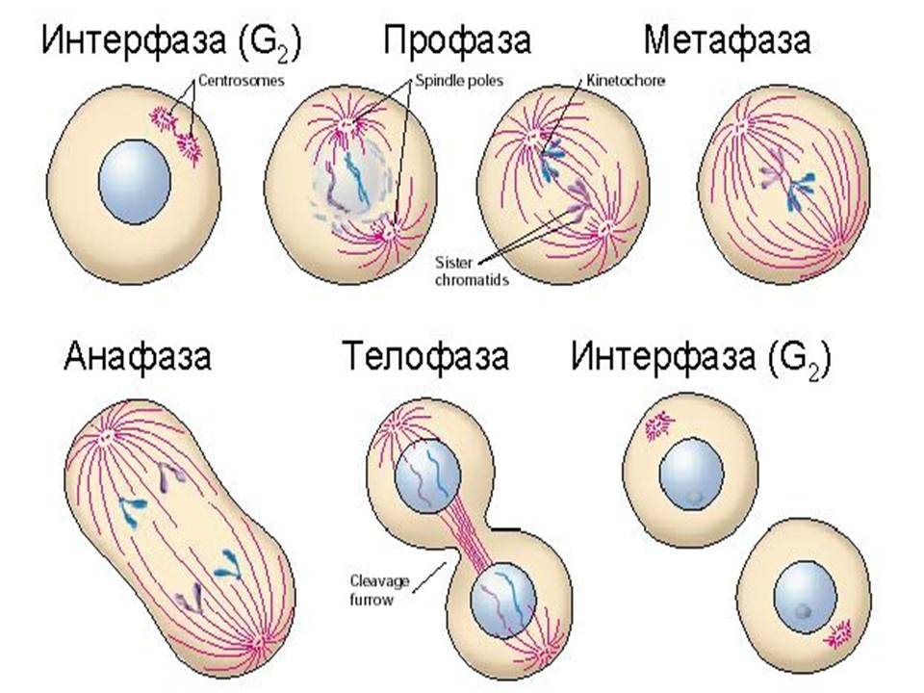

Slide 6
Мейоз.
В результате мейоза образуются не две, а четыре клетки, каждая из которых имеет вдвое меньше по сравнению с материнской клеткой количество хромосом.
1 деление. Перед первым делением происходит удвоение хромосом.
2 деление. Удвоение хромосом не происходит.

Slide 7
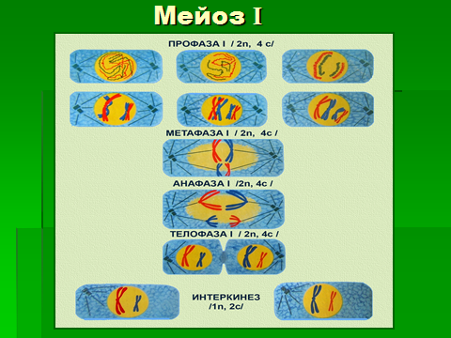

Slide 8
